Slide 1
A
B
1
1
2
2
3
3
4
7
6
4
5

Slide 2
A
B
1
1
2
2
3
3
4
7
6
4
5

Slide 3
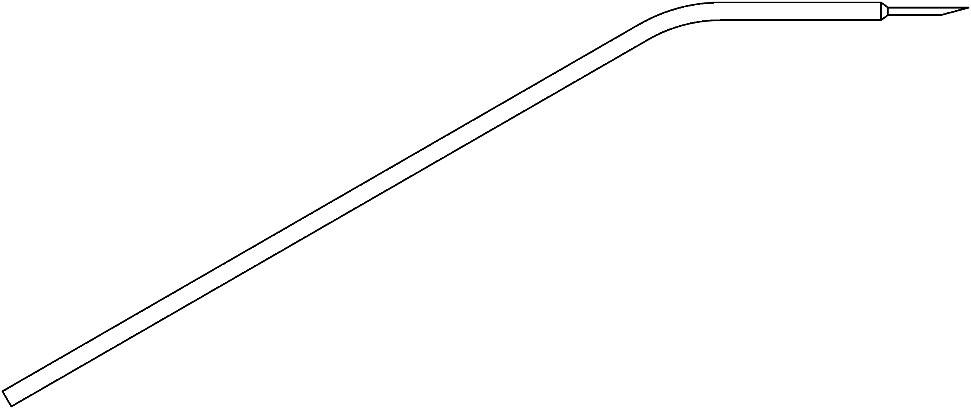
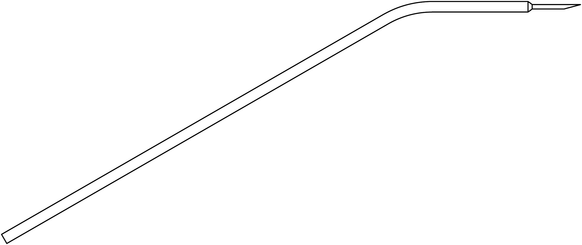
A
B
1
2
RCM
3
7
7
1
6
6
4
4
5
5
2

Slide 4


